Slide 1
Русский язык
8
класс
Тема: Повторение изученного грамматического материала.
Простое двусоставное предложение. Главные члены предложения.

Slide 2
Виды простых предложений предложений
Простые предложения
Обозначает действие предмета
Двусоставные: Задремали звёзды
золотые (С.Есенин).
Односоставные: Зима. Вечереет.

Slide 3
Двусоставное предложение
простое предложение
имеет два главных члена предложения:
и подлежащее, и сказуемое
содержит два состава:
состав подлежащего и состав сказуемого
Ярко светит весеннее солнышко.

Slide 4
Главные члены предложения
Подлежащее и сказуемое – главные члены двусоставного предложения, его грамматическая основа. Вокруг них группируются все остальные члены предложения.

Slide 5
Подлежащее (ega)
главный член предложения
обозначает предмет, совершающий действие
отвечает на вопрос кто? или что?
(Кто?) Девочка рисует.
Зажигаются (что?) звезды.

Slide 6
Способы выражения подлежащего
именем существительным или местоимением в И.п.
Врач осмотрел пациента.
Он болен.
Подлежащие могут быть выражены:
2) субстантивированным прилагательным или причастием.
Учёные изучают экологию. Учащиеся ответили на вопросы.

Slide 7
Способы выражения подлежащего
3) именем числительным.
Семеро одного не ждут. Двое уехали в столицу.
Подлежащие могут быть выражены:
глаголом в неопределённой форме. Говорить было тяжело.
3) словосочетанием.
Несколько человек стояло у ворот.

Slide 8
Сказуемое (kesim)
главный член предложения
обозначает действие предмета
отвечает на вопрос
что делать? или что сделать?
Девочка (что делает?) рисует.
Зажигаются (что делают?) звезды.

Slide 9
Внимание! Запомните!
Сказуемое связано с подлежащим по смыслу и грамматически.

Slide 10
Типы сказуемых
Сказуемое
простое
Я читаю рассказ.
Он будет изучать язык.
составное
Составное глагольное
Брат начал изучать русский язык.
Составное именное
Брат стал врачом.
Она была не тороплива.

Slide 11
Простое глагольное сказуемое
В роли простого глагольного сказуемого выступают глаголы любого наклонения, времени и лица
глагол в форме изъявительного наклонения. Глаза боятся, а руки делают. Глупый осудит, а умный рассудит. Я ждал его ответа.
2. глагол в форме повелительного наклонения.
Научись правильно произносить слова. Пусть сильнее грянет буря!
3. глагол в форме условного наклонения.
Я помогла бы тебе, будь я рядом.

Slide 12
Составное глагольное сказуемое образуется из
глагола
в личной форме, играющего
вспомогательную роль и
обозначающего начало,
продолжение или конец
действия, а также глаголов
хотеть, желать, уметь, мочь,
стараться, намереваться,
пытаться, бояться и др.
инфинитива
(неопределённой формы
глагола), выражающего
основное смысловое
значение всей конструкции.
Азиз хочет изучить корейский
язык. Оля умеет говорить
по-китайски. Дети
продолжают изучать русский
язык.

Slide 13
Составное именное сказуемое образуется из
вспомогательного глагола,
чаще всего выражающегося
глаголом быть (был, есть,
будет, был бы, пусть будет)
или глаголами-связками стать,
становиться, делаться, считаться,
казаться, называться,
представляться,
представлять собой
и др.
именной части,
выражающейся именем
существительным,
именем прилагательным,
именем числительным.
Алишер Навои был
великим мастером слова.
Русский язык велик и могуч.
Пять на пять будет двадцать
пять.

Slide 14
Способы выражения именной части сказуемого
именем существительным.
Книга – друг человека.
Именная часть составного сказуемого может быть выражена
2. именем прилагательным (полная и краткая формы). Погода была хорошая.
Вечер тих.
3. сравнительной степенью имени прилагательного.
У него характер твёрже стали
4. именем числительным.
Дважды два - четыре
5. местоимением.
Эта тетрадь моя.

Slide 15
Способы выражения именной части сказуемого
6. кратким страдательным причастием.
Задача решена.
Именная часть составного сказуемого может быть выражена
Курить – здоровью вредить.
7. неопределённой формой глагола.
8. словом категории состояния.
В поле было тихо.
9. фразеологическим оборотом.
Он был мастер на все руки.

Slide 16
Не путайте! Это не составное глагольное сказуемое, а…
что?
Он велел запрягать велел - простое глагольное сказуемое; запрягать – дополнение (В.п.);
Он уехал учиться уехал - простое глагольное сказуемое; учиться – обстоятельство цели;
Он будет учиться будет учиться – простое глагольное сказуемое; сложная форма будущего времени.
зачем?

Slide 17
Внимание!
Глагол – связка быть в настоящем времени может опускаться
Корень учения горек, да плоды сладки.
Где тонко, там и рвётся.

Slide 18
Внимание!
Между подлежащим и сказуемым при отсутствии связки ставится тире, если оба главных члена выражены существительными или числительными в И.п., а также неопределённой формой глагола.
Чтение – вот лучшее учение.
Трижды три – девять.

Slide 19
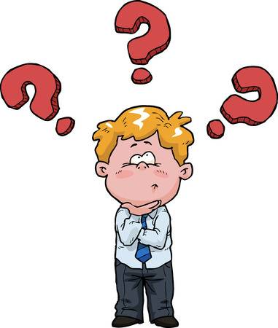
Технология соответствий
В предложениях, данных в левом столбце, найдите сказуемые и укажите соответствующий их вид из правого столбца (укажите стрелками)

Slide 20
Технология соответствий
Брат мечтает познакомиться с писателем. | составное глагольное сказуемое
Я обязан написать ему обо всём. | простое глагольное сказуемое
Мы вышли подышать свежим воздухом. | составное именное сказуемое
В тот день она была не в духе. | составное глагольное сказуемое
Умел ошибиться, умей и поправиться. | простое глагольное сказуемое

Slide 21
Технология соответствий. Проверьте!
Брат мечтает познакомиться с писателем. | составное глагольное сказуемое
Я обязан написать ему обо всём. | простое глагольное сказуемое
Мы вышли подышать свежим воздухом. | составное именное сказуемое
В тот день она была не в духе. | составное глагольное сказуемое
Умел ошибиться, умей и поправиться. | простое глагольное сказуемое

Slide 22
Словарная работа
хотеть – istamoq;
желать – xohlamoq;
уметь – qila olmoq;
мочь – qodir;
стараться – harakat qilmoq;
намереваться – o‘ylamoq;
бояться – qo‘rqmoq;
пытаться – urinib ko‘rmoq;
казаться – tuyilmoq;
считаться – sanalmoq;

Slide 23
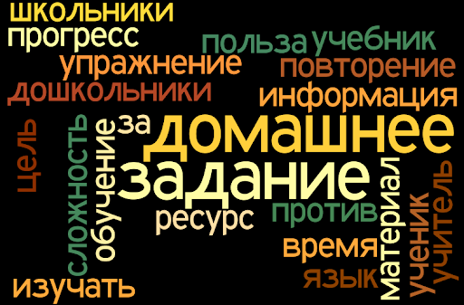
Задание для самостоятельного выполнения
§ 20. Повторение изученного грамматического материала. Простое двусоставное
предложение. Главные члены предложения.
Упражнения 165, 166 (стр. 73).
Упражнение
298

